Slide 1
JOSEF KAJETÁN TYL
Český jazyk

Slide 2

NÁZEV: VY_32_INOVACE_17_ČJ
NÁZEV ŠKOLY: Základní škola a Mateřská škola Halže, příspěvková organizace
AUTOR: Mgr. Hana Fukalová
TEMA: Josef Kajetán Tyl
ČÍSLO PROJEKTU: CZ.1.07/1.4.00/21.3551

Slide 3
ANOTACE
Prezentace je určena žákům 4. a 5. ročníku v předmětu český jazyk – literární výchova
Seznamuje žáky s životem J. K. Tyla a s divadelní hrou Fidlovačka aneb Žádný hněv a žádná rvačka
Připomene žákům slova české národní hymny, symboly, prezidenty a známá místa České republiky

Slide 4
CITACE
http://cs.wikipedia.org/wiki/Josef_Kajet%C3%A1n_Tyl
http://commons.wikimedia.org/wiki/File:Jan_Vil%C3%ADmek_-_Josef_Kajet%C3%A1n_Tyl.jpg
http://cs.wikipedia.org/wiki/Fidlova%C4%8Dka_aneb_%C5%BD%C3%A1dn%C3%BD_hn%C4%9Bv_a_%C5%BE%C3%A1dn%C3%A1_rva%C4%8Dka
http://www.csfd.cz/film/4642-fidlovacka/http://cs.wikipedia.org/wiki/%C4%8Cesk%C3%A1_hymna#Prvn.C3.AD_sloka
http://commons.wikimedia.org/wiki/File:Skroup-Anthem.jpg
http://www.youtube.com/watch?v=qn87PI9K99M
http://commons.wikimedia.org/wiki/File:Opera_Plzen_176.JPG

Slide 5
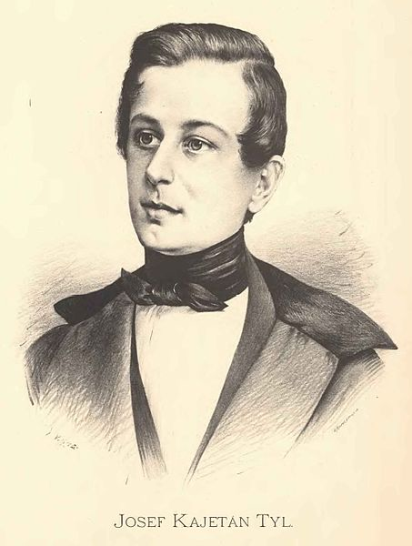
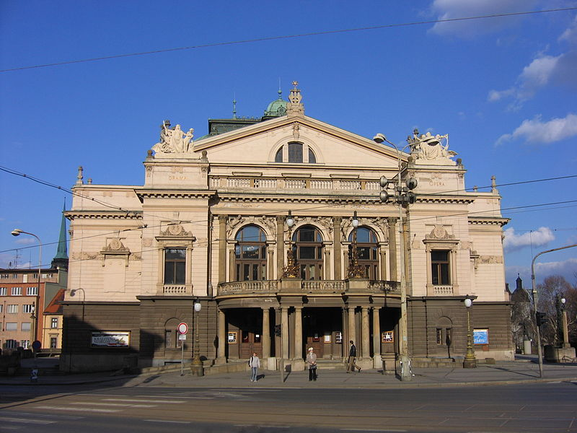
Josef Kajetán Tyl
Divadlo J. K. Tyla v Plzni
Narozen 4. 2. 1808 v Kutné Hoře
Zemřel 11. 7. 1956 v Plzni
Dramatik, spisovatel, novinář
Osobnost Českého národního obrození
Dramatik Stavovského divadla v Praze

Slide 6
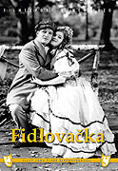
Fidlovačka aneb žádný hněv a žádná rvačka
Fidlovačka byla jarní slavnost pražských ševců
Název měla podle nástroje na hlazení (fidlování) kůže při výrobě obuvi
Při této slavnosti slepý houslista zpívá píseň Kde domov můj
Tato píseň se stala hymnou naší republiky

Slide 7

Kde domov můj
Připomeneme si slova
Kde domov můj,
kde domov můj.
Voda hučí po lučinách,
bory šumí po skalinách,
v sadě skví se jara květ,
zemský ráj to na pohled!
A to je ta krásná země,
země česká, domov můj,
země česká, domov můj!
Kde domov můj,
kde domov můj.
V kraji znáš-li Bohu milém,
duše útlé v těle čilém,
mysl jasnou, vznik a zdar,
a tu sílu vzdoru zmar?
To je Čechů slavné plémě,
mezi Čechy domov můj,
mezi Čechy domov můj!
Nyní si hymnu poslechneme a připomeneme si i známá místa, osobnosti a symboly našeho státu – našeho domova.
Czech National Anthem 2008 - YouTube

